Slide 1


مقرر
الإبداع الإعلامي
د. أحمد مجدي شفيق
DGM333
كلية الإعلام والتسويق
المحاضرة الخامسة

Slide 2


ملخص المحاضرة السابقة
في المحاضرة السابقة من مقرر الإبداع الإعلامي:
تناولنا مفهوم الإبداع في الصحافة الرقمية، مستعرضة أشكال المحتوى الصحفي الرقمي المبتكر مثل صحافة البيانات، صحافة الفيديو الرقمي، المحتوى التفاعلي وغيرها.
ناقشنا دور التكنولوجيا الحديثة كالذكاء الاصطناعي، الواقع الافتراضي والمعزز، والبلوك تشين في تعزيز هذا الإبداع.
تطرقنا إلى التحديات التي تواجه الصحافة الرقمية الإبداعية مثل التمويل، المنافسة، الأخلاقيات، ونقص المهارات، بالإضافة إلى الفرص التي توفرها للوصول إلى جمهور أوسع، تعميق الانخراط، وتطوير نماذج أعمال جديدة، وتعزيز المصداقية والثقة.

Slide 3


الإبــداع في
الإعـــلان الرقـمـي

Slide 4


أهداف المحاضرة
بنهاية هذه المحاضرة سيكون الطلاب قادرين على:
1. فهم مفهوم الإبداع في الإعلان الرقمي وأهميته في جذب انتباه الجمهور.
2. التعرف على أشكال الإعلان الرقمي المبتكرة.
3. تحليل دور التكنولوجيا الحديثة في تعزيز الإبداع في الإعلان الرقمي.
4. تحديد التحديات التي تواجه الإعلان الرقمي الإبداعي.
5. استكشاف الفرص التي يوفرها الإعلان الرقمي الإبداعي.

Slide 5

المحاضرة الخامسة - الإبداع في الإعلان الرقمي
  مقدمـــــة
1. يشكل الإعلان الرقمي اليوم جزءاً لا يتجزأ من استراتيجيات التسويق الحديثة، ومع تزايد حجم المحتوى والإعلانات على الإنترنت، أصبح الإبداع ليس مجرد ميزة تنافسية، بل ضرورة حتمية لجذب انتباه المستهلكين، الإبداع في الإعلان الرقمي يتجاوز مجرد تصميم إعلان جذاب بصرياً؛ إنه يتعلق بابتكار أفكار فريدة، رسائل مؤثرة، وتجارب تفاعلية تدفع الجمهور للتفاعل مع العلامة التجارية، والهدف هو تحقيق التميز في سوق مزدحم، وبناء علاقة قوية مع المستهلكين، وتحويلهم من مجرد مشاهدين إلى عملاء مخلصين.

Slide 6
المحاضرة الخامسة - الإبداع في الإعلان الرقمي
  مقدمـــــة
2. يتجلى الإبداع في الإعلان الرقمي في القدرة على التفكير خارج الصندوق، واستخدام التقنيات الحديثة بطرق غير تقليدية، وفهم عميق لسلوك المستهلك الرقمي، على سبيل المثال، بدلاً من مجرد عرض إعلان ثابت، يمكن لعلامة تجارية أن تنشئ إعلاناً تفاعلياً يسمح للمستخدم بتجربة المنتج افتراضياً، أو إعلاناً يعتمد على البيانات لتخصيص الرسالة لكل فرد.
3. ذلك يتطلب من المسوقين والمبدعين التعاون الوثيق، والقدرة على تحليل البيانات، والمرونة في التجريب بأشكال جديدة من الإعلانات، ولكي يكون الإعلان الرقمي إبداعياً وفعالاً، يجب أن يكون مبنياً على فهم عميق للجمهور المستهدف، وأن يقدم قيمة حقيقية للمستهلك، وأن يكون متوافقاً مع طبيعة المنصة التي يُعرض عليها

Slide 7
المحاضرة الخامسة - الإبداع في الإعلان الرقمي
  مفهوم الإبداع في الإعلان الرقمي
1. الإبداع في الإعلان الرقمي هو عملية توليد أفكار وحلول تسويقية جديدة وغير تقليدية، تستخدم الأدوات والمنصات الرقمية بفعالية لتحقيق أهداف الحملة الإعلانية. يتجاوز هذا المفهوم مجرد الجماليات البصرية أو النصوص الجذابة، ليشمل ابتكار تجارب تفاعلية، استخدام البيانات بطرق ذكية لتخصيص الرسائل، وتطوير أساليب جديدة للوصول إلى الجمهور والتأثير فيه، والهدف الأساسي هو كسر حاجز الضوضاء الإعلانية الهائلة على الإنترنت، وجذب انتباه المستهلكين في بيئة شديدة التنافسية.
2. يتميز الإبداع في الإعلان الرقمي بالقدرة على التكيف السريع مع التغيرات التكنولوجية وسلوكيات المستهلكين، فهو ليس عملية ثابتة، بل يتطلب مرونة عالية وتجريب مستمر، كما يجب أن يكون متجذراً في فهم عميق للعلامة التجارية، والجمهور المستهدف، والأهداف التسويقية، كما يجب أن تكون الأفكار الإبداعية ليست فقط مبتكرة، بل أيضاً ذات صلة، ومقنعة، وقابلة للقياس.

Slide 8
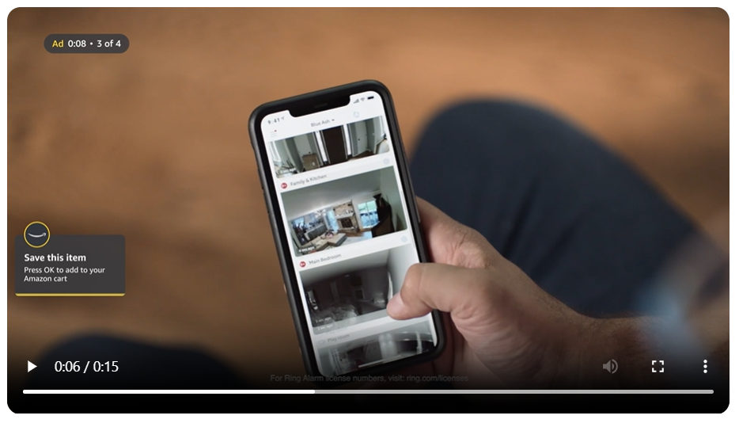
المحاضرة الخامسة - الإبداع في الإعلان الرقمي
  خصائص الإعلان الرقمي الإبداعي
يتميز الإعلان الرقمي الإبداعي بعدة خصائص تجعله فعالاً ومؤثراً في البيئة الرقمية:
أولاً، التفاعلية:
الإعلانات الإبداعية لا تكتفي بعرض المحتوى، بل تدعو الجمهور للمشاركة والتفاعل، سواء بالنقر، السحب، الإجابة على أسئلة، أو حتى اللعب، هذه التفاعلية تزيد من انخراط المستخدم وتجعل التجربة أكثر شخصية ولا تُنسى.
ثانياً، التخصيص:
القدرة على تخصيص الرسالة الإعلانية لكل مستخدم بناءً على بياناته واهتماماته تجعل الإعلان أكثر صلة وجاذبية. هذا يتطلب استخداماً ذكياً للبيانات والذكاء الاصطناعي لتقديم المحتوى المناسب للشخص المناسب في الوقت المناسب.
https://advertising.amazon.com/ar-ae/
library/guides/interactive-ads
إعلان فيديو تفاعلي مع طبقة إبداعية "إضافة إلى عربة التسوق" من خلال نقرة على جهاز التحكم عن بُعد في التلفزيون، يتخذ العميل إجراءً لإضافة المنتج المعروض إلى عربة التسوق في Amazon.

Slide 9
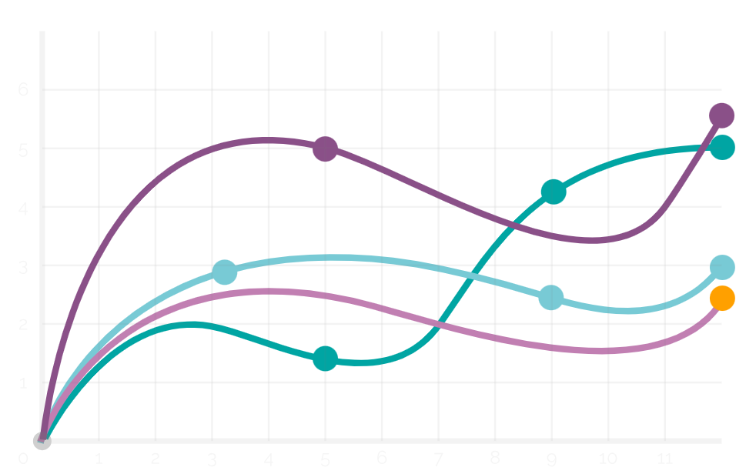

المحاضرة الخامسة - الإبداع في الإعلان الرقمي
  خصائص الإعلان الرقمي الإبداعي
ثالثاً، القابلية للقياس:
الإعلانات الرقمية الإبداعية توفر بيانات دقيقة حول أدائها، مما يسمح للمسوقين بتحليل فعاليتها وتحسينها باستمرار، هذه القدرة على القياس تتيح للمبدعين فهم ما ينجح وما لا ينجح، وتعديل استراتيجياتهم بناءً على البيانات.
رابعاً، القابلية للمشاركة:
الإعلانات الإبداعية غالباً ما تكون مصممة بطريقة تشجع الجمهور على مشاركتها مع أصدقائهم وعائلاتهم على وسائل التواصل الاجتماعي، مما يؤدي إلى انتشار عضوي واسع النطاق بتكلفة منخفضة مما يعزز الوعي بالعلامة التجارية ويزيد من وصول الرسالة الإعلانية.

Slide 10

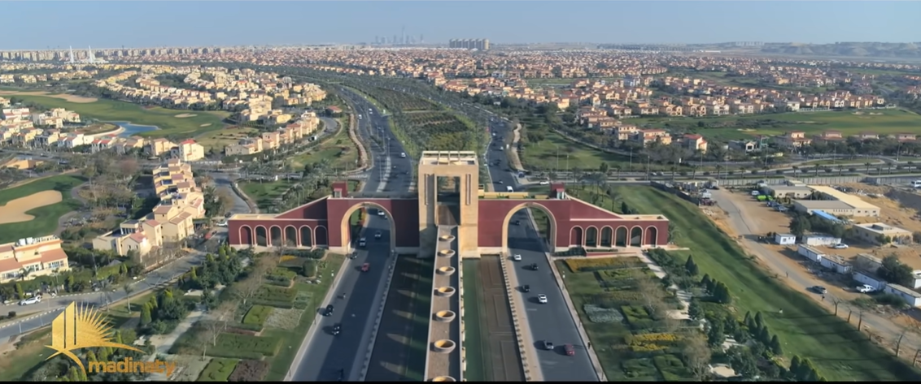
المحاضرة الخامسة - الإبداع في الإعلان الرقمي
  خصائص الإعلان الرقمي الإبداعي
خامساً: التكيف مع المنصات:
الإعلان الرقمي الإبداعي يتكيف مع طبيعة كل منصة يُعرض عليها، سواء كانت وسائل تواصل اجتماعي، مواقع ويب، تطبيقات جوال، أو منصات فيديو، الأمر الذي يعني أن الإعلان لا يُصمم بشكل واحد يناسب الجميع، بل يتم تكييفه ليناسب خصائص كل منصة، مثل طول الفيديو، حجم الصورة، أو نوع التفاعل المتاح.
سادساً، السرد القصصي:
الإعلانات الإبداعية غالباً ما تستخدم السرد القصصي لجذب انتباه الجمهور وإثارة مشاعرهم، مما يجعل الرسالة أكثر تأثيراً وتذكراً.
إعلان حكايات كريم في مدينتي
https://youtu.be/C_CsblZXt-U

Slide 11
المحاضرة الخامسة - الإبداع في الإعلان الرقمي
  أنواع الإعلانات الرقمية الإبداعية

Slide 12
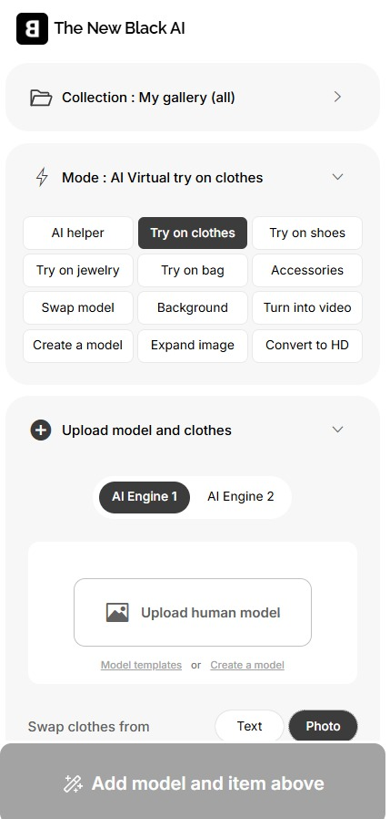
المحاضرة الخامسة - الإبداع في الإعلان الرقمي
  الإعلانات التفاعلية (Interactive Ads)
1. أحد أبرز أشكال الإعلانات الرقمية الإبداعية، حيث تتجاوز مجرد العرض السلبي للمحتوى لتشمل مشاركة المستخدمين بشكل مباشر.
2. هذه الإعلانات مصممة لتحفيز الجمهور على التفاعل معها بطرق مختلفة، مثل النقر على عناصر معينة، سحب وإفلات مكونات، الإجابة على أسئلة، أو حتى اللعب داخل الإعلان نفسه.
3. الهدف من هذه التفاعلية هو زيادة انخراط المستخدم، تعميق تجربته مع العلامة التجارية، وتحويله من مجرد مشاهد إلى مشارك نشط، مما يزيد من احتمالية تذكر الإعلان والاستجابة له.
https://wanna.fashion/
الواقع المعزز والافتراضي يتيح تجربة المنتجات

Slide 13
المحاضرة الخامسة - الإبداع في الإعلان الرقمي
  الإعلانات التفاعلية (Interactive Ads)
4. حتى تكون الإعلانات التفاعلية إبداعية وفعالة، يجب أن تكون مصممة بعناية لتقديم قيمة حقيقية للمستخدم، وأن تكون سهلة الاستخدام، وأن تتناسب مع طبيعة المنصة التي تُعرض عليها، ويجب أن يكون التفاعل ذا مغزى، وأن يضيف إلى تجربة المستخدم بدلاً من أن يكون مجرد تشتيت، هذا يتطلب من المبدعين فهم عميق لسلوك المستخدم، والقدرة على تصميم تجارب سلسة وجذابة.
يمكن لعلامة تجارية للملابس أن تنشئ إعلاناً تفاعلياً يسمح للمستخدم بتصميم زيه الخاص، ثم مشاركته على وسائل التواصل الاجتماعي، مما يخلق تجربة شخصية ومشاركة.
مثال تطبيقي

Slide 14
المحاضرة الخامسة - الإبداع في الإعلان الرقمي
  إعلانات الواقع المعزز (AR Ads)
1. أحدث وأكثر أشكال الإعلانات الرقمية إبداعاً، حيث تدمج العناصر الرقمية في العالم الحقيقي للمستخدم عبر شاشات الأجهزة الذكية مثل الهواتف والأجهزة اللوحية.
2. الإبداع في هذا النوع من الإعلانات يكمن في قدرتها على تقديم تجربة غامرة وتفاعلية للغاية، تسمح للمستهلكين بتجربة المنتجات افتراضياً في بيئتهم الخاصة قبل الشراء، والهدف هو تجاوز حدود الإعلان التقليدي، وتقديم تجربة فريدة لا تُنسى تزيد من انخراط المستهلك وتؤثر على قرارات الشراء.
3. تتخذ إعلانات الواقع المعزز أشكالاً متنوعة، منها فلاتر الوجه التفاعلية على منصات التواصل الاجتماعي التي تسمح للمستخدمين بتجربة مستحضرات التجميل أو النظارات افتراضياً، أو تطبيقات الأثاث التي تتيح للمستخدمين رؤية كيف سيبدو الأثاث في منازلهم قبل الشراء، أو ألعاب الواقع المعزز التي تدمج عناصر العلامة التجارية في بيئة اللعب.

Slide 15
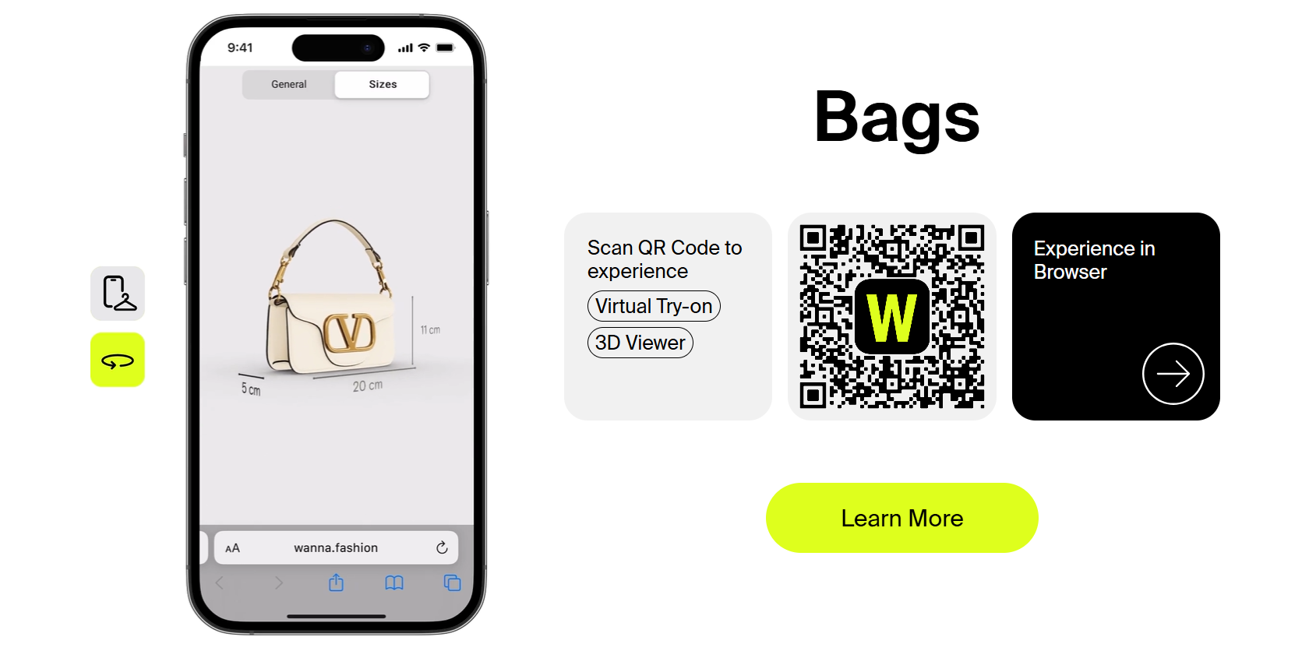
المحاضرة الخامسة - الإبداع في الإعلان الرقمي
  إعلانات الواقع المعزز (AR Ads)
4. لكي تكون إعلانات الواقع المعزز إبداعية وفعالة، يجب أن تكون مصممة بعناية لتقديم قيمة حقيقية للمستخدم، وأن تكون سهلة الاستخدام، وأن تتناسب مع طبيعة المنصة التي تُعرض عليها. يجب أن يكون المحتوى ثلاثي الأبعاد عالي الجودة، وأن تكون التجربة سلسة وخالية من الأخطاء التقنية، و هذا يتطلب من المبدعين فهم عميق لتقنيات الواقع المعزز، والقدرة على تصميم تجارب بصرية ثلاثية الأبعاد جذابة وواقعية.
يمكن لعلامة تجارية للملابس أن تنشئ إعلاناً بتقنية الواقع المعزز يسمح للمستخدم بتجربة ملابسها افتراضياً على جسده، أو لشركة سيارات أن تتيح للمستخدم استكشاف سيارة جديدة ثلاثية الأبعاد في مرآبه.
مثال تطبيقي
https://wanna.fashion/web-demo

Slide 16
المحاضرة الخامسة - الإبداع في الإعلان الرقمي
  إعلانات الفيديو القصيرة
1. أصبحت إعلانات الفيديو القصيرة من أقوى أشكال الإعلانات الرقمية إبداعاً وتأثيراً، خاصة مع صعود منصات مثل تيك توك، ريلز إنستغرام، ويوتيوب شورتس.
2. الإبداع في هذا النوع من الإعلانات يكمن في القدرة على إيصال رسالة قوية ومؤثرة في غضون ثوانٍ معدودة، وجذب انتباه الجمهور المتشتت بسرعة، وتحفيزهم على التفاعل أو اتخاذ إجراء، والهدف هو تحقيق أقصى تأثير بأقل وقت ممكن، والاستفادة من طبيعة هذه المنصات التي تفضل المحتوى السريع والممتع.
3. تتخذ إعلانات الفيديو القصيرة أشكالاً متنوعة، منها الفيديوهات التعليمية السريعة التي تقدم نصائح أو حلولاً لمشكلة ما، أو الفيديوهات الترفيهية التي تستخدم الفكاهة أو التحديات لجذب الانتباه، أو الفيديوهات التي تعرض المنتج بطريقة مبتكرة ومفاجئة، مما يتطلب من المبدعين فهم عميق لثقافة الإنترنت، والقدرة على السرد البصري المكثف، واستخدام الموسيقى والمؤثرات الصوتية بفعالية.

Slide 17
المحاضرة الخامسة - الإبداع في الإعلان الرقمي
  إعلانات الفيديو القصيرة
4. لكي تكون إعلانات الفيديو القصيرة إبداعية وفعالة، يجب أن تكون مصممة بعناية لتناسب طبيعة المنصة التي تُعرض عليها، وأن تكون ذات جودة إنتاج عالية، وأن تقدم قيمة حقيقية للمشاهد في وقت قصير جداً، يجب أن تكون الرسالة واضحة ومباشرة، وأن يكون هناك دعوة واضحة لاتخاذ إجراء.
يمكن لعلامة تجارية للمشروبات أن تنشئ فيديو قصيراً يظهر شخصاً يقوم بحركات بهلوانية أثناء شرب المنتج، مما يخلق محتوى مسلياً وقابلاً للمشاركة. كما يمكن لشركة تقنية أن تقدم شرحاً سريعاً ومبسطاً لميزة جديدة في منتجها في 15 ثانية.
مثال تطبيقي

Slide 18
المحاضرة الخامسة - الإبداع في الإعلان الرقمي
  الإعلانات المخصصة (Personalized Ads)
1. من الأشكال الإبداعية للإعلان الرقمي التي تعتمد على جمع وتحليل بيانات المستخدمين لتقديم رسائل إعلانية مصممة خصيصاً لاهتماماتهم وسلوكياتهم الفردية، الإبداع في هذا النوع لا يكمن فقط في التقنية المستخدمة، بل في القدرة على صياغة رسائل تبدو وكأنها موجهة شخصياً للمستهلك، مما يزيد من صلتها وجاذبيتها، الهدف هو تجاوز الإعلانات العامة التي قد لا تثير اهتمام الجميع، وتقديم محتوى إعلاني يشعر المستهلك بأنه يتحدث إليه مباشرة، مما يعزز من فعالية الحملة الإعلانية.
2. تتخذ الإعلانات المخصصة أشكالاً متعددة، منها الإعلانات التي تستهدف المستخدمين بناءً على سجل تصفحهم للمواقع، أو المنتجات التي شاهدوها في المتاجر الإلكترونية، أو حتى اهتماماتهم التي يستدلون عليها من نشاطهم على وسائل التواصل الاجتماعي.

Slide 19
المحاضرة الخامسة - الإبداع في الإعلان الرقمي
  الإعلانات المخصصة (Personalized Ads)
4. لكي تكون الإعلانات المخصصة إبداعية وفعالة، يجب أن تكون مصممة بعناية لتقديم قيمة حقيقية للمستخدم، وأن تحترم خصوصيته، وأن تكون شفافة بشأن كيفية استخدام البيانات، حيث يجب أن يشعر المستهلك بأن التخصيص يضيف إلى تجربته، بدلاً من أن يكون تدخلاً في خصوصيته، وهذا يتطلب من المبدعين فهم عميق لكيفية عمل خوارزميات التخصيص، والقدرة على صياغة رسائل إعلانية مرنة يمكن تكييفها تلقائياً.
إذا قام مستخدم بالبحث عن أحذية رياضية على موقع معين، يمكن أن تظهر له إعلانات لأحذية رياضية مشابهة على مواقع أخرى أو على وسائل التواصل الاجتماعي، كما يمكن تخصيص الإعلانات بناءً على الموقع الجغرافي، أو العمر، أو النوع، أو حتى الحالة الاجتماعية.
مثال تطبيقي

Slide 20
المحاضرة الخامسة - الإبداع في الإعلان الرقمي
  الإعلانات الأصلية (Native Ads)
1. تعتبر شكلاً إبداعياً من الإعلانات الرقمية التي تندمج بسلاسة مع محتوى المنصة التي تُعرض عليها، بحيث تبدو وكأنها جزء طبيعي من تجربة المستخدم، بدلاً من أن تظهر كإعلان تقليدي منفصل، والإبداع في هذا النوع يكمن في القدرة على تصميم إعلانات تتوافق مع الشكل والوظيفة والسياق التحريري للمنصة، مما يقلل من مقاومة الجمهور للإعلانات ويزيد من احتمالية تفاعلهم معها، والهدف منها تقديم رسالة إعلانية بطريقة غير مزعجة، ودمجها في تجربة المستخدم بشكل طبيعي، مما يعزز من فعالية الحملة الإعلانية.
2. تتخذ الإعلانات الأصلية أشكالاً متعددة، منها المقالات الدعائية التي تُنشر على المواقع الإخبارية وتبدو كأنها مقالات تحريرية عادية، أو الإعلانات التي تظهر في خلاصات الأخبار على وسائل التواصل الاجتماع وتبدو كأنها منشورات عادية من الأصدقاء أو الصفحات التي يتابعها المستخدم، أو التوصيات المدفوعة للمنتجات في مواقع التجارة الإلكترونية.

Slide 21
المحاضرة الخامسة - الإبداع في الإعلان الرقمي
  الإعلانات الأصلية (Native Ads)
4. حتى تكون الإعلانات الأصلية إبداعية وفعالة، يجب أن تكون مصممة بعناية لتقديم قيمة حقيقية للمستخدم، وأن تكون شفافة بشأن طبيعتها الإعلانية (وإن كانت تندمج بسلاسة)، كما يجب أن يشعر المستهلك بأن الإعلان يضيف إلى تجربته، بدلاً من أن يكون محاولة خفية للتسويق، وهذا يتطلب من المبدعين فهم عميق لجمهور المنصة، والقدرة على صياغة محتوى إعلاني يتناسب مع أسلوبها التحريري.
يمكن لعلامة تجارية للأغذية أن تنشر مقالاً دعائياً على موقع للوصفات، يتحدث عن فوائد مكون معين، ثم يذكر منتجها كجزء من الوصفة.
مثال تطبيقي

Slide 22
المحاضرة الخامسة - الإبداع في الإعلان الرقمي
  إعلانات المؤثرين (Influencer Ads)
1. تعتبر شكلاً إبداعياً وفعالاً من الإعلانات الرقمية، حيث تعتمد على التعاون مع شخصيات مؤثرة على وسائل التواصل الاجتماعي (المؤثرين) للترويج للمنتجات أو الخدمات. الإبداع في هذا النوع يكمن في القدرة على اختيار المؤثر المناسب الذي تتوافق قيمته مع قيم العلامة التجارية، وتصميم حملات تبدو أصيلة وغير مصطنعة، واستغلال العلاقة القوية التي يمتلكها المؤثر مع جمهوره، الهدف هو الوصول إلى شرائح جمهور مستهدفة بطريقة موثوقة، وبناء وعي بالعلامة التجارية، وزيادة المبيعات من خلال التوصيات الشخصية.
2. تتخذ إعلانات المؤثرين أشكالاً متعددة، منها مراجعات المنتجات الصريحة، أو دمج المنتج في المحتوى اليومي للمؤثر، أو المشاركة في تحديات أو حملات معينة، وهذا يتطلب من المبدعين فهم عميق لثقافة المؤثرين، والقدرة على صياغة رسائل إعلانية تتناسب مع أسلوب المؤثر، والمرونة في السماح للمؤثر بالتعبير عن نفسه.

Slide 23
المحاضرة الخامسة - الإبداع في الإعلان الرقمي
  إعلانات المؤثرين (Influencer Ads)
4. لكي تكون إعلانات المؤثرين إبداعية وفعالة، يجب أن تكون مصممة بعناية لتقديم قيمة حقيقية للمتابعين، وأن تكون شفافة بشأن طبيعتها الإعلانية (من خلال الإفصاح عن الشراكة)، وأن تكون أصيلة وغير مصطنعة، يجب أن يشعر الجمهور بأن التوصية تأتي من مصدر موثوق به، وليس مجرد إعلان مدفوع.
يمكن لعلامة تجارية للملابس أن تتعاون مع مؤثر أزياء لعرض أحدث مجموعاتها في فيديوهات أو صور يومية، مما يجعل المنتج يبدو جزءاً طبيعياً من أسلوب حياة المؤثر. كما يمكن لشركة تقنية أن ترسل منتجاً جديداً لمؤثر تقني لمراجعته وتقديم رأيه الصادق لجمهوره.
مثال تطبيقي

Slide 24
المحاضرة الخامسة - الإبداع في الإعلان الرقمي
  دور التكنولوجيا في تعزيز الإبداع
  في الإعلان الرقمي

Slide 25
المحاضرة الخامسة - الإبداع في الإعلان الرقمي
  دور التكنولوجيا في تعزيز الإبداع في الإعلان الرقمي
1. الذكاء الاصطناعي في الإعلان الرقمي
يؤدي دوراً محورياً في تعزيز الإبداع، من خلال تحليل البيانات، تخصيص الرسائل، وتوليد المحتوى الإعلاني، يشمل الاستخدام الإبداعي ابتكار طرق لفهم سلوك المستهلك، التنبؤ بالاتجاهات، وتحسين أداء الحملات.
2. تحليل البيانات الضخمة
يوفر رؤى دقيقة لسلوك المستهلك وتفضيلاته، ويُمكّن من تصميم حملات مستهدفة وفعالة، يشمل التطبيق تحديد الشرائح الدقيقة، التنبؤ بالمنتجات، وقياس أداء الإعلانات.
3. الواقع الافتراضي والمعزز
يقدمان تجارب غامرة وتفاعلية، تعزز الإبداع عبر سرد القصص وتصميم بيئات افتراضية، التطبيقات تشمل تجربة المنتجات افتراضياً، الجولات الافتراضية، وألعاب الواقع المعزز.

Slide 26
المحاضرة الخامسة - الإبداع في الإعلان الرقمي
  دور التكنولوجيا في تعزيز الإبداع في الإعلان الرقمي
4. تقنيات البلوك تشين
توفر البلوك تشين حلولاً مبتكرة للشفافية وحماية البيانات، مثل العقود الذكية، تتبع الإعلانات، ومنصات إعلانية لامركزية، الاستخدام الإبداعي يشمل التحقق من أصالة الإعلانات ومكافحة الاحتيال.
5. التسويق عبر المؤثرين
التسويق عبر المؤثرين يعتمد على التعاون مع شخصيات مؤثرة لتوصيل الرسائل بطريقة أصيلة، يشمل الإبداع اختيار المؤثرين المناسبين، تصميم محتوى فريد، وبناء علاقات طويلة الأمد، تدعمه منصات تحليلية وأدوات ذكاء اصطناعي لفهم سلوك الجمهور وقياس التأثير مع الالتزام بالشفافية.
6. التسويق بالمحتوى:
يركز على إنتاج محتوى قيم ومتسق لجذب جمهور محدد وبناء علاقات مستمرة، يشمل ابتكار أشكال جديدة من المحتوى، استراتيجيات توزيع مبتكرة، واستخدام أدوات التحليل والذكاء الاصطناعي لتخصيص المحتوى.

Slide 27
المحاضرة الخامسة - الإبداع في الإعلان الرقمي
  دور التكنولوجيا في تعزيز الإبداع في الإعلان الرقمي
7. التسويق عبر البريد الإلكتروني
أداة قوية لبناء علاقات مباشرة مع العملاء، من خلال رسائل مخصصة، قوالب جذابة، وتحليل البيانات لتحسين الأداء، تدعمه منصات أتمتة التسويق والذكاء الاصطناعي لتحسين العناوين والمحتوى، مع ضرورة الالتزام بالخصوصية والاستراتيجية الواضحة.
8. الإعلانات المبرمجة
تعتمد على أتمتة شراء وبيع الإعلانات في الوقت الفعلي باستخدام الذكاء الاصطناعي، يشمل الإبداع استهداف دقيق، تخصيص الرسائل، وتحسين الأداء اللحظي.

Slide 28
المحاضرة الخامسة - الإبداع في الإعلان الرقمي
  التحديات والفرص في تعزيز الإبداع
  في الإعلان الرقمي

Slide 29
المحاضرة الخامسة - الإبداع في الإعلان الرقمي
  أولاً: التحديات التي تواجه الإعلان الرقمي الإبداعي
1. تحدي تشتت الانتباه
يواجه الإعلان الرقمي صعوبة جذب الانتباه بسبب كمية المحتوى الهائلة. يشمل الحل ابتكار رسائل قصيرة ومؤثرة، تصميم تجارب تفاعلية، واستراتيجيات مبتكرة للوصول إلى المستهلكين.
2. تحدي الخصوصية والبيانات
الحاجة لموازنة تخصيص الإعلانات مع احترام خصوصية المستخدمين. يشمل الإبداع طرق جمع البيانات الشفافة، تقديم تجارب شخصية، والالتزام بالقوانين، وتعتبر المرونة والابتكار أساس التغلب على هذا التحدي.
3. تحدي قياس الفعالية
قياس العائد على الاستثمار للإعلانات الإبداعية معقد بسبب تعدد نقاط الاتصال الرقمية، مما يتطلب تطوير مؤشرات أداء تتجاوز المقاييس التقليدية وفهم البيانات لتحسين الحملات المستقبلية، مع مرونة التكيف والتجريب.

Slide 30
المحاضرة الخامسة - الإبداع في الإعلان الرقمي
  ثانياً: فرص الإعلان الرقمي الإبداعي
1. الوصول إلى جمهور أوسع : يوفر الإعلان الرقمي فرصاً للوصول إلى شرائح متنوعة عالمياً، من خلال استراتيجيات استهداف دقيقة، محتوى متعدد الثقافات، واستخدام الشبكات الاجتماعية، والنجاح يحتاج فهم الجمهور، أدوات تحليل متقدمة، ومرونة.
2. تعميق الانخراط: يمكن الإعلان الرقمي من تحويل المستهلكين إلى مشاركين نشطين من خلال تجارب تفاعلية، حيث يشمل الإبداع تصميم تجارب ذات قيمة وسهلة الاستخدام لتعزيز الولاء والتفاعل العاطفي.
3. بناء علامات تجارية قوية : الإعلان الرقمي الإبداعي يساعد في تطوير هوية بصرية وصوتية متسقة، محتوى مؤثر، وتجارب متكاملة تعكس قيم العلامة التجارية، والنجاح يتطلب استراتيجية واضحة واتساق الرسائل.
4. تعزيز المصداقية والثقة : يساعد الإعلان الإبداعي في بناء ثقة الجمهور من خلال الشفافية، المحتوى الصادق، وشهادات العملاء، مدعومة باستراتيجية واضحة وبناء علاقات حقيقية مع العملاء.

Slide 31
المحاضرة الخامسة - الإبداع في الإعلان الرقمي
  استراتيجيات الإبداع في الإعلان الرقمي

Slide 32

المحاضرة الخامسة - الإبداع في الإعلان الرقمي
  أولاً: التركيز على القصة
1. استراتيجية لجذب الجمهور وإثارة مشاعرهم عبر قصص فريدة تعكس قيم العلامة التجارية، مدعومة بمحتوى بصري وسمعي وتقنيات رقمية، لبناء علاقة عاطفية وزيادة تذكر العلامة.
2. يمكن أن تكون الفيديوهات القصيرة، الحملات التفاعلية، أو محتوى المستخدم، والنجاح يتطلب أصالة الرسالة، تصميم جذاب، وتنفيذ متقن لتحقيق الوعي بالعلامة التجارية وزيادة المبيعات.
إعلان “Year in Search”
الفكرة:
كل عام تصدر جوجل فيديو يلخص أكثر ما بحث عنه الناس بطريقة قصصية مؤثرة عن الأمل والإنسانية.
النتيجة:
ملايين المشاهدات سنويًا وارتباط عاطفي كبير بالعلامة.

Slide 33

المحاضرة الخامسة - الإبداع في الإعلان الرقمي
  ثانياً: التخصيص الفائق
1. استراتيجية تقدم محتوى فردي لكل مستخدم بناءً على سلوكه واهتماماته باستخدام الذكاء الاصطناعي، لزيادة صلة الإعلان وتحسين التحويل.
2. يشمل توليد نسخ مخصصة، توصيات دقيقة، وتعديل العناصر المرئية، مع الالتزام بالخصوصية والتجريب المستمر لبناء وعي العلامة التجارية وزيادة المبيعات.
عروض ديناميكية
الفكرة:
الإعلانات تظهر منتجات مختلفة لكل مستخدم بناءً على ما شاهده مؤخرًا في الموقع.
النتيجة:
معدلات نقر وتحويل مرتفعة جدًا.

Slide 34

المحاضرة الخامسة - الإبداع في الإعلان الرقمي
  ثالثاً: استخدام الفكاهة والمرح
1. استراتيجية لجذب الانتباه وكسر الحواجز، من خلال سيناريوهات مضحكة، شخصيات كوميدية، أو مواقف غير متوقعة، لبناء علاقة ودية مع الجمهور وجعل العلامة التجارية أكثر إنسانية.
2. تتخذ أشكالاً مثل الفيديوهات القصيرة، الميمات، والحملات التفاعلية، مع ضرورة فهم ثقافة الفكاهة لدى الجمهور وضمان أصالة المحتوى وملاءمته للعلامة التجارية والمنصة، لتحقيق وعي أكبر بالعلامة التجارية وزيادة المبيعات.
إعلان رمضان
الفكرة:
استخدام شخصيات خفيفة الظل في مواقف حياتية رمضانية تربط بين “الاتصال” و”البهجة”.
النتيجة:
مشاركة واسعة، ورسالة إيجابية ترتبط بالعائلة والمرح.

Slide 35

المحاضرة الخامسة - الإبداع في الإعلان الرقمي
  رابعاً: التفاعل مع الأحداث الجارية
1. استراتيجية إبداعية تستغل الأحداث الثقافية، الرياضية، أو الاجتماعية لإنشاء محتوى ذي صلة وفي الوقت المناسب، لزيادة وعي العلامة التجارية وتعزيز الصلة بالجمهور.
2. تتخذ أشكالاً مثل المنشورات السريعة على وسائل التواصل، حملات الترند على تيك توك، أو التفاعل مع القضايا الاجتماعية، مع ضرورة أصالة الرسالة وملاءمتها للمنصة، لتحقيق تأثير فعّال وبناء وعي ومبيعات أعلى.
الحدث:
إطلاق مسلسل جديد.
الهدف:
نشر محتوى دعائي يتماشى مع الترند، مستخدمة شخصيات من المسلسل للحديث عن مواضيع حالية.
النتيجة:
زيادة ضخمة في التفاعل على السوشيال ميديا.

Slide 36

المحاضرة الخامسة - الإبداع في الإعلان الرقمي
  خامساً: استخدام تقنيات الألعاب
1. تستخدم دمج عناصر اللعب لجذب الانتباه، تحفيز المشاركة، وتعزيز الولاء للعلامة التجارية، عبر تجارب مسلية وتفاعلية تتضمن تحديات ومكافآت، وتحويل الإعلان إلى تجربة ممتعة لا تُنسى.
2. تظهر على شكل ألعاب مصغرة، تحديات تفاعلية، أو برامج ولاء تعتمد على النقاط والمستويات، مع تصميم يسهل استخدامه ويقدم قيمة حقيقية للمستخدم. نجاحها يعتمد على الفكرة الإبداعية، التصميم الجذاب، والتنفيذ التقني السليم.
لعبة الواقع المعزز
الفكرة:
تطبيق يسمح للمستخدمين بمسح رمز على العبوة لفتح لعبة AR مصغرة فيها تحديات وجوائز رقمية.
النتيجة:
تفاعل كبير على الهواتف وزيادة مبيعات في الحملات الموسمية.

Slide 37

المحاضرة الخامسة - الإبداع في الإعلان الرقمي
  سادساً: الإعلانات التجريبية
1. تركز على خلق تجارب تفاعلية تتجاوز عرض المنتج، وتمكن المستهلك من التفاعل المباشر مع العلامة التجارية، مما يعزز الولاء ويحولهم إلى سفراء لها.
2. تتجلى في الأحداث الافتراضية، تجارب الواقع المعزز، والحملات الهجينة الرقمية والفيزيائية، مع تصميم يسهل استخدامه ويترك انطباعاً إيجابياً دائماً. نجاحها يعتمد على الفكرة الإبداعية، التصميم الجذاب، والتنفيذ التقني السليم.
تجربة الواقع الافتراضي
الفكرة:
في الفعاليات العامة، أتاحت للناس تجربة نظارات VR الخاصة بها من خلال ألعاب أو رحلات افتراضية.
النتيجة:
تعريف مباشر بالمزايا التقنية للمنتج بطريقة ممتعة.

Slide 38

المحاضرة الخامسة - الإبداع في الإعلان الرقمي
  سابعاً: الإعلانات التفاعلية متعددة القنوات
1. تركز على تقديم تجربة سلسة ومتكاملة للمستهلك عبر مواقع الويب، تطبيقات الجوال، وسائل التواصل الاجتماعي، والبريد الإلكتروني، مع تكامل التفاعلات لتشكل رحلة واحدة متماسكة. الهدف هو زيادة الانخراط، تعزيز الولاء، وتحقيق أقصى عائد على الاستثمار من خلال تجربة شخصية مستمرة.
2. تتجلى في حملات البريد الإلكتروني المربوطة بالمحتوى التفاعلي، إعلانات الواقع المعزز على تطبيقات الجوال، وإعلانات الفيديو التي توجه المستخدم لصفحات مخصصة. نجاحها يعتمد على الفكرة الإبداعية، التصميم الجذاب، والتنفيذ التقني السليم لضمان تجربة ذات مغزى وانطباع دائم.
شركــــــــــــة طيــران الإمـــارات
القنوات:
الموقع الإلكتروني + البريد الإلكتروني + الإعلانات المصوّرة + التجربة داخل الطائرة.
الفكرة:
يبدأ الإعلان عبر الإنترنت، ثم يتم تعزيز التجربة داخل الطائرة برسائل تفاعلية وشاشات ذكية.
النتيجة:
تعزيز الولاء للعلامة وتجربة مستخدم موحّدة من الحجز إلى الرحلة.

Slide 39

المحاضرة الخامسة - الإبداع في الإعلان الرقمي
  ثامناً: الإعلانات الصوتية التفاعلية
1. تستفيد من المساعدات الصوتية، البودكاست، والراديو الرقمي لتقديم تجارب إعلانية غامرة تعتمد على الصوت، مع ابتكار سيناريوهات جذابة، تفاعل مع أوامر المستمع، واستخدام مؤثرات صوتية وموسيقى لخلق جو فريد. الهدف هو جذب الانتباه في بيئة خالية من الشاشات وتحفيز التفاعل الصوتي مع العلامة التجارية.
2. تتجلى في إعلانات تطلب من المستمع قول كلمات محددة للوصول لمحتوى إضافي أو عروض، حوارات مع شخصيات افتراضية، أو إعلانات تتكيف مع موقع المستمع. نجاحها يعتمد على الفكرة الإبداعية، النص الجذاب، والتنفيذ التقني السليم لضمان تجربة مفيدة ومؤثرة.
أنغامي+ شركات الاتصالات
الفكرة:
إعلان صوتي يسأل المستخدم إن كان يرغب بتفعيل باقة موسيقى خاصة عبر صوته.
النتيجة:
زيادة الاشتراكات بشكل ملحوظ من داخل المنصة نفسها.

Slide 40

المحاضرة الخامسة - الإبداع في الإعلان الرقمي
  تاسعاً: الإعلانات المعتمدة على الموقع الجغرافي
1. تتيح استهداف المستهلكين بناءً على موقعهم الفعلي في الوقت الحقيقي، مع ابتكار رسائل وعروض ذات صلة بالمكان لتحفيز الزيارة إلى المتجر وزيادة المبيعات.
2. تتجلى في إشعارات دفع عند دخول منطقة محددة، إعلانات مخصصة على التطبيقات، أو خصومات فورية عند التواجد في المتجر. النجاح يعتمد على الفكرة الإبداعية، الرسائل الجذابة، واحترام خصوصية المستخدم لضمان تجربة مفيدة وغير مزعجة.
عروض حسب المنطقة
الفكرة:
التطبيق يعرض مطاعم مختلفة وعروضًا خاصة بناءً على موقع المستخدم.
النتيجة:
تجربة مخصصة لكل منطقة وزيادة الطلبات اليومية.

Slide 41


المحاضرة الخامسة - الإبداع في الإعلان الرقمي
  عاشراً: الإعلانات المعتمدة على البيانات في الوقت الفعلي
1. تستخدم البيانات الفورية (مثل سلوك التصفح، الموقع، الطقس) لتخصيص الرسائل الإعلانية وتقديم محتوى ملائم وفوري للمستهلك، بهدف زيادة فعالية الإعلان وتحسين معدلات التحويل.
2. تتجلى في إعلانات تتغير بحسب الطقس، سلوك المستخدم الحالي، أو الأحداث الجارية، مثل عرض منتجات مرتبطة بما يبحث عنه المستخدم الآن. النجاح يعتمد على التحليل السريع للبيانات، صياغة رسائل مرنة، تصميم جذاب، واحترام خصوصية المستخدم لضمان تجربة شخصية وغير مزعجة.
Amazon – توصيات منتجات فورية
الفكرة: الإعلانات تعرض منتجات بناءً على سلوك التصفح والشراء الحالي للمستخدم.
النتيجة: رفع معدل التحويل بشكل كبير لأنها مخصصة ومرتبطة بالاهتمامات اللحظية.

Slide 42
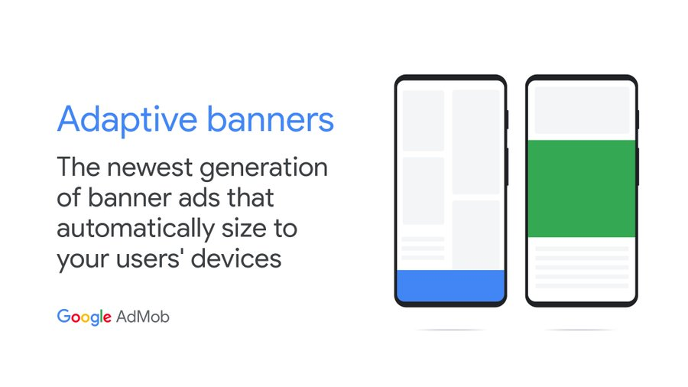
المحاضرة الخامسة - الإبداع في الإعلان الرقمي
  حادي عشر: الإعلانات التكيفية (Adaptive Advertising)
1. هي إعلانات تتغير تلقائياً حسب سياق المشاهدة، الجهاز المستخدم، أو سلوك المستهلك في الوقت الفعلي، لتقديم تجربة شخصية وزيادة صلة الإعلان بالمستهلك وتحسين معدلات التحويل.
2. تظهر في إعلانات تتكيف مع نوع الجهاز، سرعة الإنترنت، أو التفاعلات السابقة للمستخدم، مثل عرض صور مختلفة للمنتج حسب ما شاهده المستخدم مؤخراً. النجاح يعتمد على تصميم مرن، محتوى جذاب، تنفيذ تقني سليم، واحترام خصوصية المستخدم لضمان تجربة فعالة وغير مزعجة.
https://x.com/GoogleAdMob
Google Ads Adaptive
الفكرة: الإعلان يتغير تلقائيًا بين نصوص وصور وفيديوهات لتناسب المنصة (جوجل، يوتيوب، مواقع الويب).
النتيجة: زيادة النقرات وتحسين معدل التحويل مقارنة بالإعلانات الثابتة.

Slide 43

المحاضرة الخامسة - الإبداع في الإعلان الرقمي
  ثاني عشر: الإعلانات التعاونية
1. هي حملات مشتركة بين علامتين أو أكثر تستفيد من نقاط القوة لكل طرف، من خلال ابتكار قصص ومحتوى يظهر التكامل بين المنتجات أو الخدمات، وزيادة الوصول إلى جمهور أوسع وتعزيز المصداقية.
2. تظهر في التسويق المشترك، التعاون بين مؤثرين وعلامات تجارية، أو الحملات التي تستهدف جمهوراً مشتركاً، مثل تعاون علامة ملابس مع علامة أحذية لتقديم أزياء متكاملة. النجاح يعتمد على محتوى أصيل، تصميم جذاب، ورسائل واضحة تقدم قيمة حقيقية للمستهلك.
التعاون: ساعة Apple Watch و Nike Run Club
الفكرة: دمج التكنولوجيا مع الرياضة لمراقبة الأداء الرياضي.
النتيجة: تعزيز مبيعات الأجهزة القابلة للارتداء وزيادة ولاء العملاء لكلا العلامتين.

Slide 44
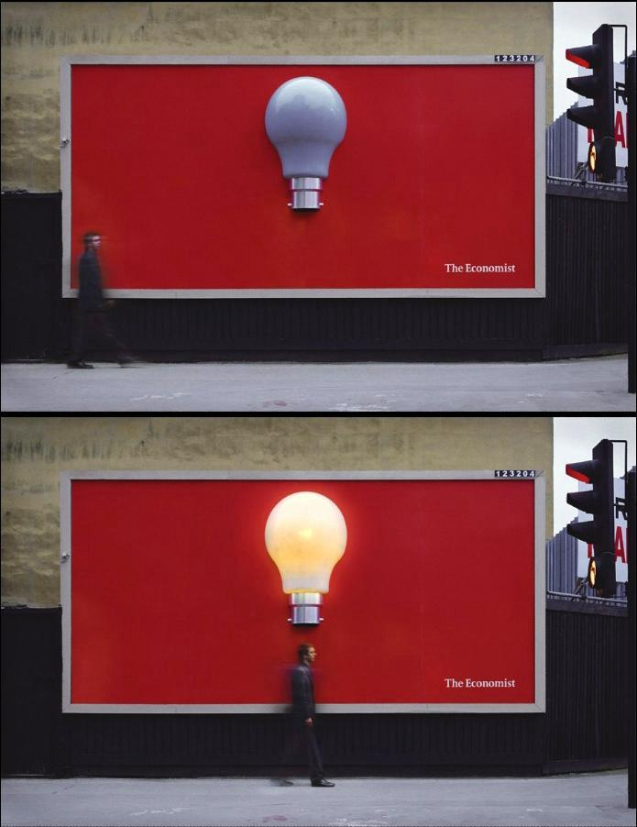



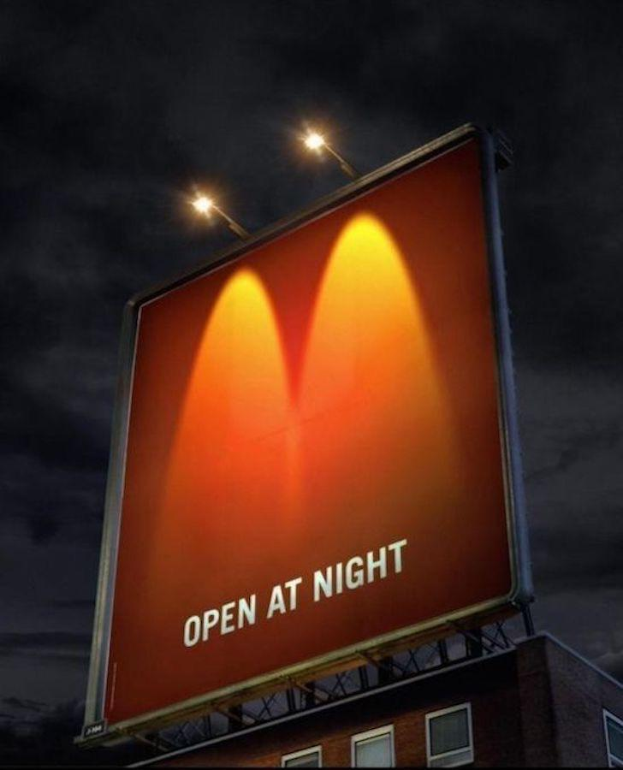
المحاضرة الخامسة - الإبداع في الإعلان الرقمي
  أمثلة لإعلانات إبداعية

Slide 45
ملخص المحاضرة
في هذه المحاضرة من مقرر الإبداع الإعلامي:
تُعرّفنا في هذه المحاضرة على الإبداع في الإعلان الرقمي وكيف يهدف الإعلان المبتكر إلى تحويل المستهلك من متلقٍ سلبي إلى مشارك فعال.
استعرضت المحاضرة أشكال الإعلان الرقمي المبتكر، من الإعلانات التفاعلية والواقع المعزز إلى الفيديوهات القصيرة، مع التركيز على فهم سلوك المستهلك واستخدام البيانات لتحقيق تخصيص وملاءمة عالية.
كما تناقش التحديات مثل تشتت الانتباه والخصوصية، مقابل الفرص الكبيرة للوصول إلى جمهور أوسع وتحقيق عائد استثمار مرتفع، مما يجعل الإبداع خياراً استراتيجياً للتميز في العصر الرقمي.

Slide 46
تقديم للمحاضرة التالية
إنتاج الفيديو الإبداعي للمنصات الرقمية
المحاضرة
السادسة
أصبح إنتاج الفيديو الإبداعي أحد أهم الأدوات للتواصل والتأثير، تهدف هذه المحاضرة إلى التعريف بأسس صناعة الفيديو المتميز من الفكرة إلى النشر، مع التركيز على الابتكار والملاءمة لكل منصة رقمية، سنتناول مراحل الإنتاج الثلاث—ما قبل التصوير، أثناء التصوير، وما بعده—مع استراتيجيات لجذب المشاهدين وزيادة التفاعل، بالإضافة إلى الاطلاع على أحدث الاتجاهات الرقمية التي تغير شكل المحتوى البصري.

Slide 47



شكراً لحضوركم

